Slide 1
11 listopada Dzień Niepodległości Cz.1
Bożena Korycka

Slide 2
Słowem wstępu…
W chwili zakończenia I wojny światowej najważniejszym ośrodkiem władzy na ziemiach polskich była Rada Regencyjna.
Dnia 8 listopada 1918r. Niemcy zwolnili z twierdzy magdeburskiej Józefa Piłsudskiego i pozwoli mu wrócić do kraju.
Piłsudski przybył do Warszawy 10 listopada 1918r.
Dzień później 11 listopada 1918r. przejął od Rady Regencyjnej władzę wojskową.
Dnia 14 listopada Rada Regencyjna przekazała Piłsudskiemu również władzę cywilną.
Na mocy wydanego dekretu Piłsudski objął 22 listopada 1918r. urząd Tymczasowego Naczelnika Państwa.

Slide 3
Słowem wstępu…
Po 123 latach, rozbiorów państwa, dokonanych przez Imperium Rosyjskie, Królestwo Prus i Imperium Habsburgów, tereny polskie odzyskały suwerenność państwową.
Święto Niepodległości zostało ustanowione ustawą z dnia 23 kwietnia 1937 roku, ale II Wojna Światowa i ustrój polityczny sprawiły, że Święto zostało przywrócone dopiero w 1989r.
Corocznym miejscem centralnych obchodów tego święta jest Plac Piłsudskiego w Warszawie, na którym podobnie jak w czasach II Rzeczypospolitej, odbywają się uroczystości z udziałem najwyższych władz państwowych oraz przyznawane są odznaczenia wojskowe i awanse.

Slide 4
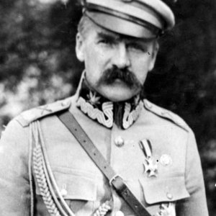
Ojcowie niepodległej Polski
Józef Piłsudski 1867-1935
Był współorganizatorem oddziałów strzeleckich, a podczas I wojny światowej – Legionów Polskich. Po odzyskaniu niepodległości stanął na czele odrodzonej Polski jako Naczelnik Państwa. Dowodził wojskami polskimi w zwycięskiej Bitwie Warszawskiej z bolszewikami w 1920r.

Slide 5
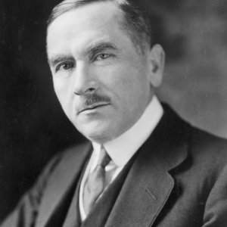
Ojcowie niepodległej Polski
Roman Dmowski 1864-1939
Przywódca ruchu narodowego. Po zakończeniu I wojny światowej reprezentował odrodzoną Polskę na konferencji pokojowej w Paryżu. To wskutek jego starań mocarstwa zachodnie uznały polskie prawa do Wielkopolski i Pomorza Gdańskiego.

Slide 6
11 listopada Dzień Niepodległości Cz.2

Slide 7
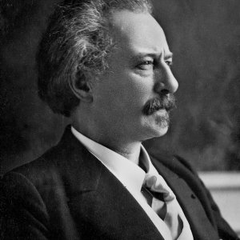
Ojcowie niepodległej Polski
Ignacy Jan Paderewski 1860-1941
Wybitny pianista, kompozytor i polityk. Podczas I wojny światowej wykorzystał swoją sławę, aby propagować ideę niepodległości Polski za granicą. Wraz z Romanem Dmowskim reprezentował Polskę na konferencji paryskiej. W 1919r stanął na czele polskiego rządu.

Slide 8
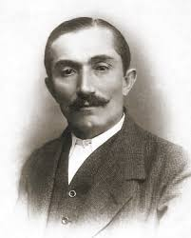
Ojcowie niepodległej Polski
Wincenty Witos 1874-1945
Był przywódcą ruchu ludowego, stał na czele Polskiego Stronnictwa Ludowego – Piast. Trzykrotnie pełnił funkcję premiera, kierował Rządem Obrony Narodowej w czasie wojny z bolszewikami. Jako polityczny przeciwnik Piłsudskiego krytykował działania sanacji

Slide 9
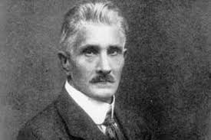
Ojcowie niepodległej Polski
Ignacy Daszyński 1866-1936
Polityk i działacz socjalistyczny. Podczas I wojny światowej uczestniczył w tworzeniu Legionów Polskich. Po rozpadzie Austro-Węgier stanął na czele powołanego w Lublinie Tymczasowego Rządu Ludowego Republiki Polskiej. Po objęciu władzy przez Piłsudskiego podporządkował się jego zwierzchnictwu.

Slide 10
11 listopada Dzień Niepodległości Cz.3

Slide 11
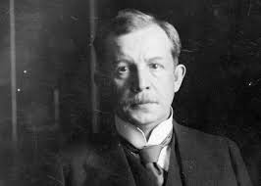
Ojcowie niepodległej Polski
Wojciech Korfanty 1873-1939
Polityk związany z Górnym Śląskiem, głosił przynależność Ślązaków do Polski. Stanął na czele III powstania śląskiego w 1921r. W niepodległej Polsce przewodniczył Chrześcijańskiej Demokracji. Za krytykowanie Piłsudskiego był prześladowany przez sanację

Slide 12
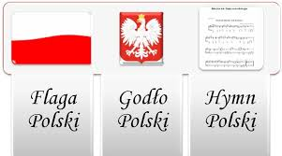
Symbole narodowe związane z 11 listopada
Najbardziej znanymi symbolami narodowymi są: flaga, godło i hymn narodowy. Oprócz nich można jeszcze wymienić buławę marszałkowską, chorągiew Rzeczpospolitej – obecny proporzec prezydenta – oraz pieczęć państwową. 11 listopada w wielu oknach pojawiają się biało-czerwone flagi, które są znakiem integracji narodowej i pamięci o historii. Uroczystym obchodom towarzyszy odśpiewanie także hymnu państwowego.

Slide 13
Najpiękniejsze wiersze związane z 11 listopada
„Polska” Antoni Słonimski
I cóż powiedzą tomy słowników, Lekcje historii i geografii, Gdy tylko o niej mówić potrafi Krzak bzu kwitnący i śpiew słowików.
Choć jej granice znajdziesz na mapach, Ale o treści, co je wypełnia, Powie ci tylko księżyca pełnia I mgła nad łąką, i liści zapach.
Pytasz się, synu, gdzie jest i jaka? W niewymierzonej krainie leży. Jest w każdym wiernym sercu Polaka, Co o nią walczył, cierpiał i wierzył.
W szumie gołębi na starym rynku, W książce poety i na budowie, W codziennej pracy, w życzliwym słowie, Znajdziesz ją w każdym dobrym uczynku.

Slide 14
Najpiękniejsze wiersze związane z 11 listopada
"Hymn do miłości ojczyzny” Ignacy Krasicki
Święta miłości kochanej ojczyzny, Czują cię tylko umysły poczciwe! Dla ciebie zjadłe smakują trucizny Dla ciebie więzy, pęta niezelżywe.
Kształcisz kalectwo przez chwalebne blizny Gnieździsz w umyśle rozkosze prawdziwe, Byle cię można wspomóc, byle wspierać, Nie żal żyć w nędzy, nie żal i umierać.

Slide 15
Najpiękniejsze pieśni związane z 11 listopada
„Mazurek Dąbrowskiego”
„Pierwsza Brygada”
„Pierwsza Kadrowa”
„Jak to na wojnie ładnie”
„Piechota”
„O, mój rozmarynie”
„Ułani, ułani”
„Rota”
„Wojenko, wojenko”
„Przybyli ułani”
„Ostatni mazur”
„Mars, marsz Polonia”
„Jak długo w sercach naszych”

Slide 16
Podsumowanie
Dotychczas tradycją naszej szkoły była uroczysta akademia, udział we Mszy Świętej oraz przemarsz pod Pomnik Lotników Polskich w Klwowie.
W tym roku, w związku z zaistniałą sytuacją epidemiologiczną powyższe obchody nie mogą się odbyć.
Prezentacja miała na celu przypomnienie o tak ważnym wydarzeniu jakim było odzyskanie przez Polskę niepodległości.

Slide 17
Bibliografia
https://www.nowaera.pl/data/e/b/6/e/scalecrop/300x300/eb6e4eb25f88bb27ae411fba4301429e.jpg
https://www.nowaera.pl/data/8/b/e/5/scalex/1920/8be580103fe656517ddeaf7cc5c6324d.jpg
https://www.nowaera.pl/data/1/a/d/7/scalex/1920/1ad7f53c337f396e5144a92935443605.jpg
https://assets.puzzlefactory.pl/puzzle/228/770/original.jpg
https://tiny.pl/7kcpq
https://tiny.pl/7kfwp
https://tiny.pl/7kfww
https://tiny.pl/7kfws

